Slide 1
CEIP de Louro
Marzo 2013

Slide 2
CEIP de Louro
Características do Centro
Pequeno.
Alumnado de Infantil e Primaria.
Ámbito rural e costeiro.
Profesorado maioritariamente definitivo.
Por que un PDI
Gústanos traballar nas aulas temas que poidan ter un certo atractivo para o alumnado, que lles produzan inquedanzas, gañas de aprender,…
Sentimos a necesidade de ver que o noso alumnado é capaz de chegar á información, seleccionala, resumila, incorporala ao seu coñecemento,... “Ten que aprender a aprender”.

Slide 3
Como o plantexamos
PDI
Como un proxecto realmente de Centro, onde:
➢ O coñecemento non estea parcelado por áreas.
➢ Haxa interdisciplinariedade con todas elas.
➢ Nos propoñamos metas comúns e camiñemos xuntos/as.
Que necesitamos
➢ Coordinación entre o profesorado
➢ Planificación
➢ Recursos
A BIBLIOTECA será o centro ao redor do cal se desenvolva todo o proxecto. A que nos aporte os recursos e os medios, desde a que se elabore un plan de traballo e unhas propostas e a que nos leve a aunar e compartir esforzos.

Slide 4
Primeiros pasos
Etapas
No 1º Claustro do curso propóñense varios temas. Sempre eleximos aqueles que vemos que poden “dar xogo” desde as diferentes áreas.
O equipo de biblioteca marca os obxectivos xerais que se queren acadar e planifica e coordina todo o traballo.

Slide 5
Como se vai construíndo o proxecto
Etapas
Durante o 1º trimestre:
Selecciona material
Plantexa a actividade por ciclos
Estuda a aportación que pode facer cada área
Programa as diferentes actividades
Elabora o material de búsqueda documental por ciclos
Equipo de biblioteca
Documéntanse
Planifican o traballo e o xeito de levalo a cabo
Especialistas

Slide 6
Como se vai construíndo o proxecto
Etapas
Durante o 2º e o 3º trimestres:
Expón os fondos no corredor
Entrega a todo o profesorado a guía elaborada cos recursos dispoñibles e co guión dos aspectos a traballar nos ciclos.
Organiza o resto das actividades
Equipo de biblioteca
Ciclos e
Especialidades
Concrétanse as actividades adaptadas ao nivel do alumnado.

Slide 7
Dous exemplos
PDI
A continuación, dous proxectos que, pola súa peculiaridade, nos van dar mostra de cómo, dende as distintas áreas, se pode facer unha aportación para o seu desenvolvemento.
Dous traballos, moi distintos entre eles, que nos permiten adentrarnos en aspectos que posiblemente na dinámica diaria non se lles dá o peso curricular que en realidade teñen actualmente:
A importancia de espertar a curiosidade innata do noso alumnado por coñecer o por que das cousas e de todo o que lle rodea.
A linguaxe audiovisual
O CINE
O CINE
JULES VERNE

Slide 9
Obxectivos
O
cine
Investigar sobre a historia do cine e a súa evolución.
Coñecer os diferentes xéneros cinematográficos.
Recoñecer as diferentes profesións que interveñen na realización dunha película.
Entender e recoñecer os elementos da linguaxe audiovisual.
Apreciar unha forma distinta de “contar” historias.
Conseguir unha actitude “activa” durante o visionado dun film.
Reflexionar e plantexarse diferentes cuestións ao ver unha película.
Debatir sobre os temas que a película nos propón.

Slide 10
O CINE
Linguas e
C. do M.
Lectura de libros de fición
Biografías
Búsqueda documental: Hª e evolución do cine. Profesións, vocabulario específico
Música
Plástica
Story-board
Animación
Linguaxe visual
Cómic
Planos: xeral, conxunto, entero, americano, medio, 1º plano, detalle.
Angulacións: picado, contrapicado.
Construción de xoguetes ópticos: taumatropo, zoótropo, fenaquitiscopio, flip-book,…
Elaboración de curtas
Bandas sonoras
Interpretación dalgunha peza
Visionado de películas de diferentes xéneros e traballo sobre elas.
O
cine

Slide 11
O CINE
E.F.
EDLG
Act. Compl. e extraescolares
O deporte no cine
Inglés
Hollywood e os Oscars.
Vocabulario específico
Actores, actrices e películas escocesas
Xornadas cos maiores
Películas gravadas na zona.
Espectáculos que había antigamente na zona: cine, teatro,..
Visita dalgún actor, ciclos de películas polas tardes, saída a ver un film nun cine…
Entroido, Festival,..
Xincana
Concurso “Laxe das rodas”
O
cine

Slide 12
Actividades e aspectos que se van traballando
O
cine
“Os planos e angulacións a través do CÓMIC”
PELÍCULA
IDENTIFICACIÓN DE PLANOS E ANGULACIÓNS
INFORMACIÓN QUE TRANSMITEN
Localización da historia
Superioridade
Resalte dalgún sentimento
Cercanía
Importancia dalgún detalle
CÓMIC
PLANOS
ANGULACIÓNS

Slide 13
Actividades e aspectos que se van traballando
O
cine
“As Bandas Sonoras”
MÚSICA
Evolución
Función
Importancia
Unha escea
“Manipulación” da música para provocar sentimentos
Con música
Sen música
Asociación da música cun elemento da pelicula

Slide 14
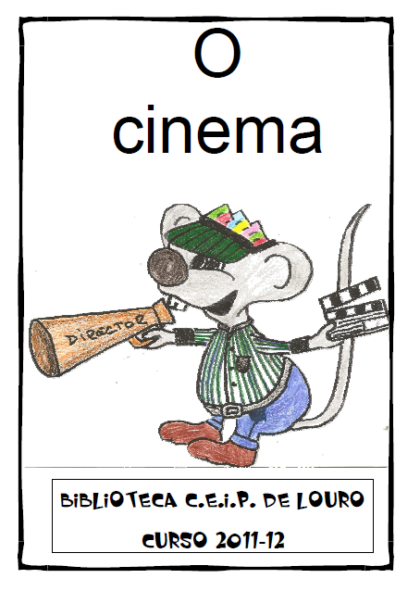
Algunhas das actividades
Guía de recursos

Slide 15
Guía de recursos

Slide 16
Guía de recursos

Slide 17
Guía de recursos

Slide 18
Guía de recursos

Slide 19
Guía de recursos

Slide 20
Guía de recursos

Slide 21
FORMACIÓN DOCUMENTAL
1º
Ciclo

Slide 22
1º
Ciclo

Slide 23
1º
Ciclo

Slide 24
1º
Ciclo

Slide 25
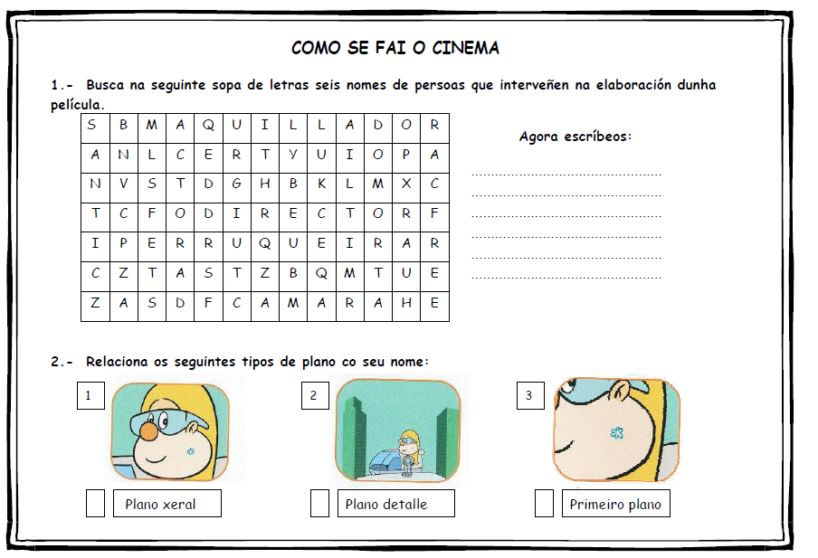
1º
Ciclo

Slide 26
XINCANA
Distribúese ao alumnado de 5 anos e de Primaria en 6 grupos
No seu interior, un personaxe faralles preguntas, mandaralles realizar unha proba e resolver un xeroglífico
Gañará o equipo que teña máis puntos
O alumnado de 3 e 4 anos fai o recorrido pero sen participar
Os pais e nais tamén son invitados/as
Ambiéntanse 6 espazos do Colexio segundo a temática correspondente
Xincana

Slide 27
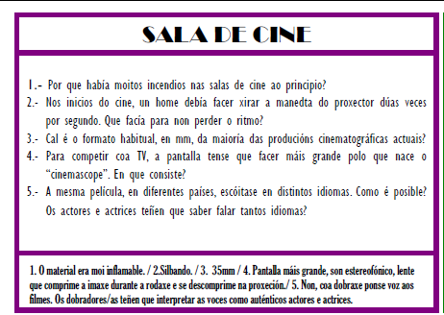
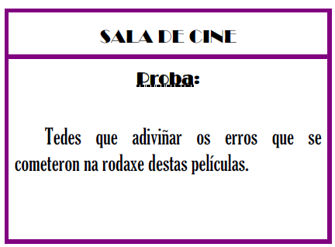
Xincana

Slide 28
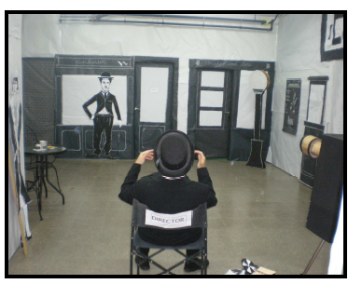
ESTUDO DE CINEMA
Xincana

Slide 29
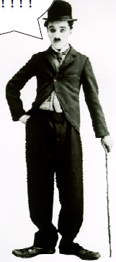
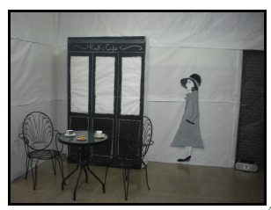
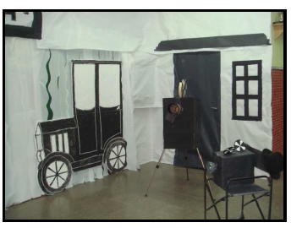
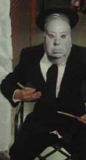
Xincana

Slide 30
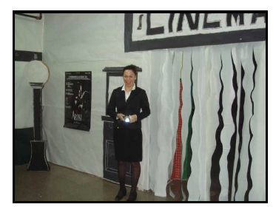
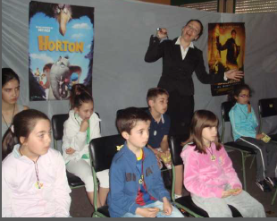
SALA DE CINEMA
Xincana
Xa sabedes, ao que
se porte mal aquií,
cóontolle o final da pelíicula!!

Slide 31
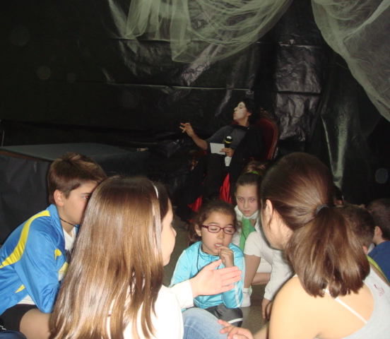
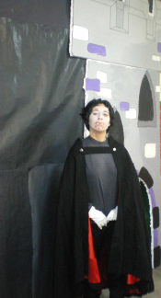
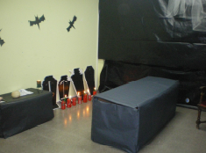
CASTELO DE DRÁCULA
Xincana

Slide 32
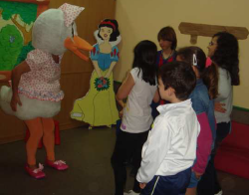
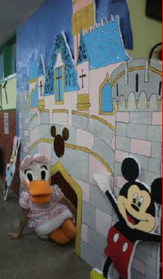
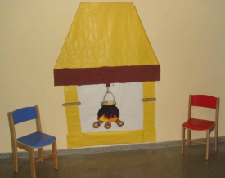
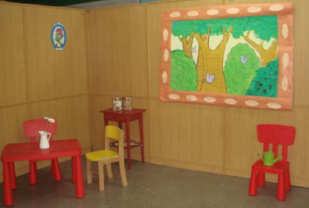
DISNEYLAND
Xincana

Slide 33
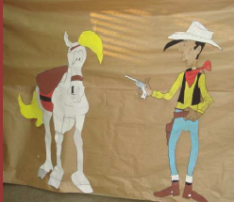
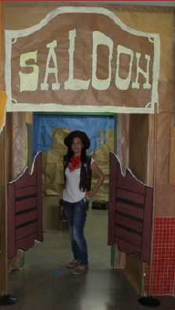
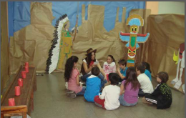
FAR WEST
Western

Slide 34
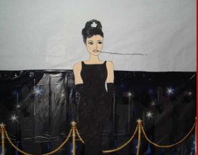
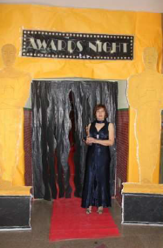
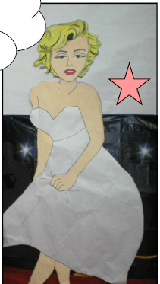
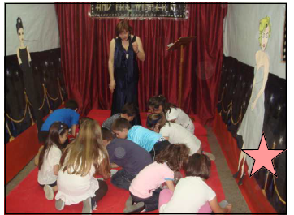
TEATRO DE HOLLYWOOD
Xincana

Slide 35
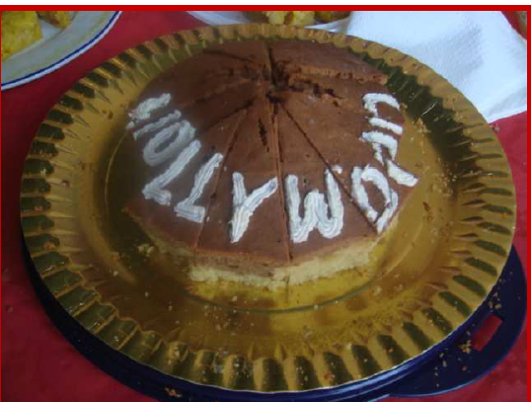
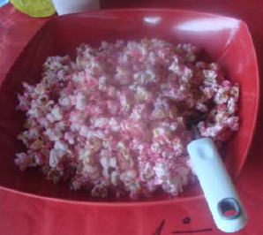
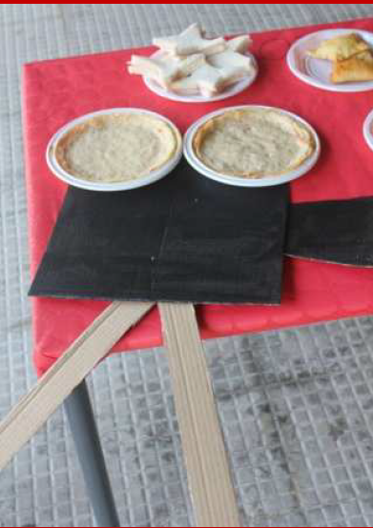
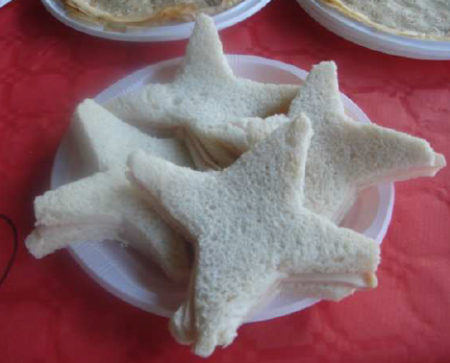
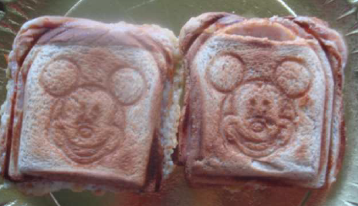
Os snacks e demais
Xincana

Slide 36
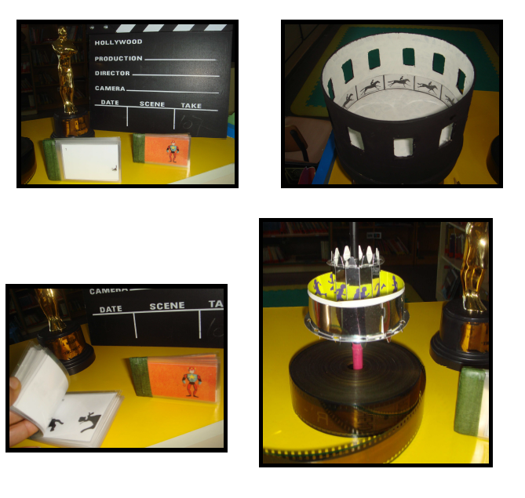
PLÁSTICA
Xoguetes ópticos

Slide 37
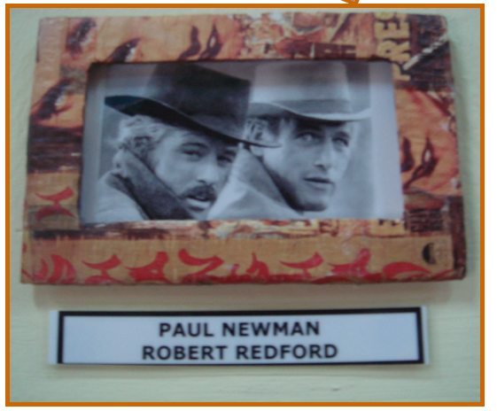
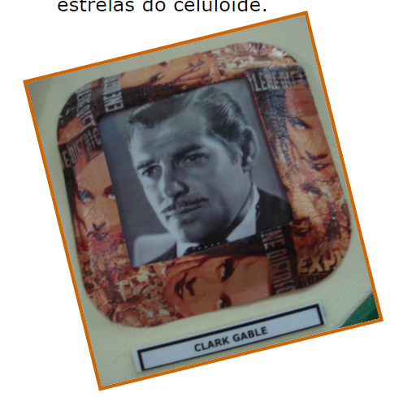
PLÁSTICA
Marcos

Slide 38
Curtas
de
animación
TICS

Slide 39
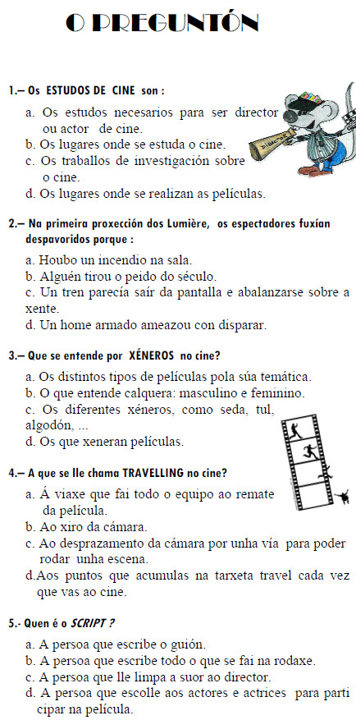
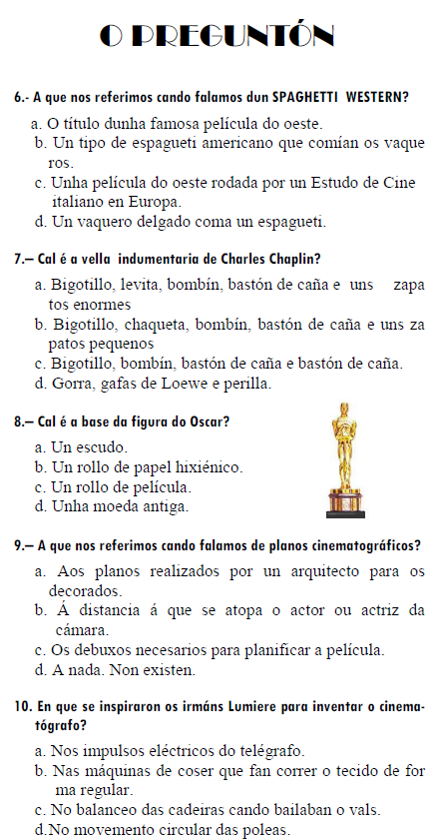
Concurso

Slide 40
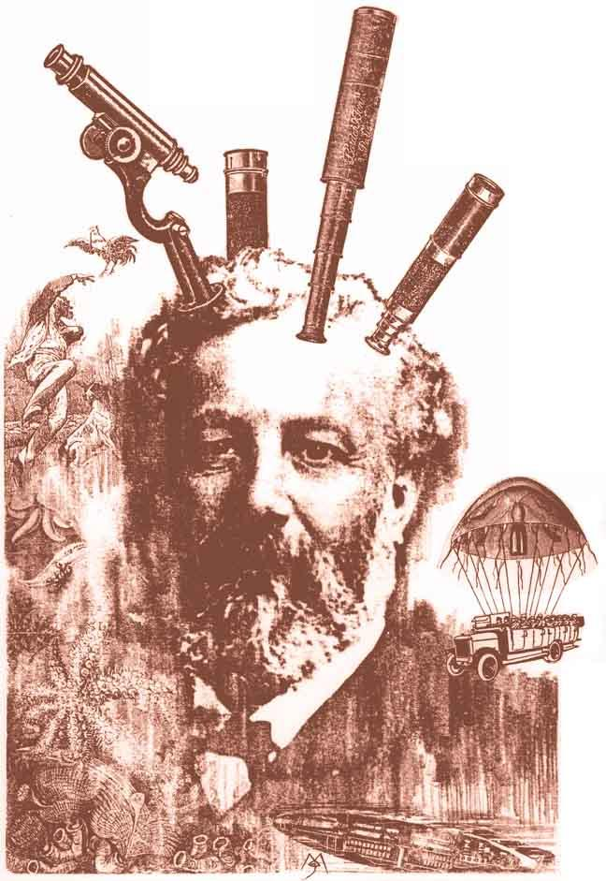
JULES VERNE
Proxecto

Slide 41
Obxectivos
Jules Verne
Coñecer a vida e a obra do autor.
Utilizar e manexar a información dos atlas.
Espertar o interese por coñecer o funcionamento e os procesos de todo o que nos rodea, fomentar o interese científico, o preguntarse polo por que das cousas.
Facer un percorrido por diferentes países e coñecer algúns aspectos da súa cultura, da súa xeografía,…

Slide 42
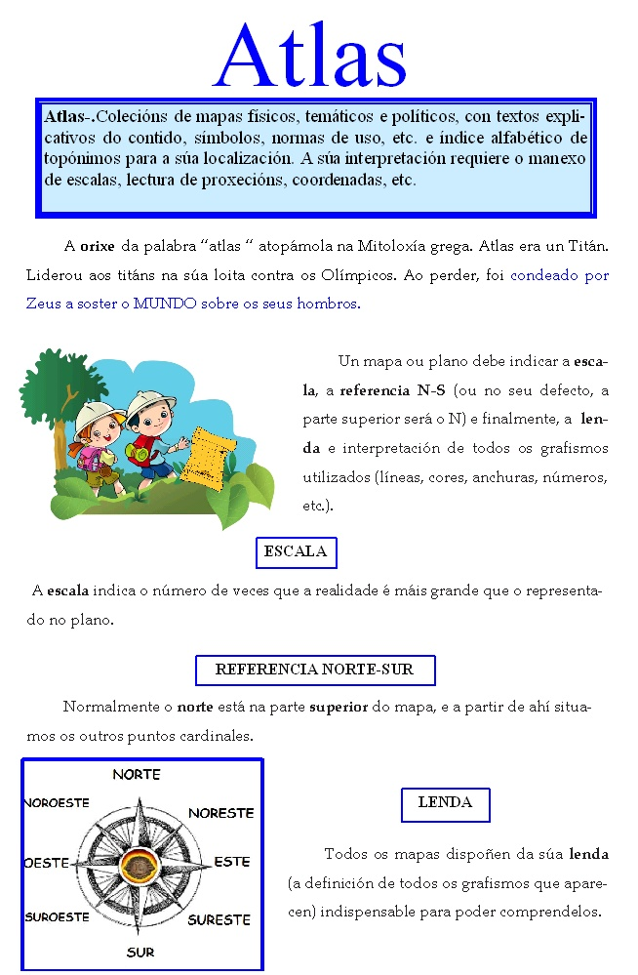
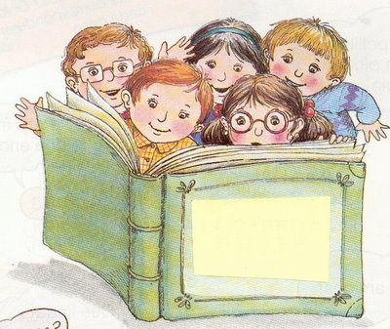
Desde a biblioteca, ademais das tarefas habituais, se coordinará a preparación específica en formación documental enfocada nos atlas:
Orientación: norte – sur - este – oeste
Localización a través das coordenadas
Escalas
Interpretación das “lendas” dos mapas
A biblioteca
FORMACIÓN
DOCUMENTAL

Slide 43
JULES VERNE
LINGUAS
Biografía e obra
Lectura de libros de fición
C. DO MEDIO
Traballo da xeografía e os mapas
Vocabulario específico segundo as temáticas.
Experimentos:
- Por que flotan os barcos?
- Peixes e submarinos, en que se parecen?
- Os calamares (diseccionamos)
- Como voan os globos aerostáticos?
- Os volcáns
Traballo sobre diferentes tipos de texto
Jules Verne

Slide 44
JULES VERNE
E.F.
Código dun explorador: que saber, que levar, precaucións, que utilizar (brúxula, mapa,...)
Búsqueda do tesouro no patio
Música
Danzas e instrumentos do mundo
Ambientación do Centro
Orientación espacial
Plástica
Biografía de Verne en cómic
Jules
Verne

Slide 45
JULES VERNE
Matemáticas
Escalas
Coordenadas
Inglés
Londres
Medidas: Lonxitude, tempo
Costumes londinenses
Vocabulario específico das temáticas
Jules
Verne

Slide 46
JULES VERNE
EDLG
Laxe das Rodas
Xornadas cos maiores
ACE
Festival, Entroido…
Visitas (actor, buzo…) e saídas
Xincana
Jules
Verne

Slide 47
Actividades e aspectos que se van traballando
Jules
Verne
Documentación
Actor
Obra
Biografía
Xogo da oca
Inf e 1º Ciclo: fichas
2º Ciclo: Entrevista
3º Ciclo: A súa vida en cómic
Portadas de libros

Slide 48
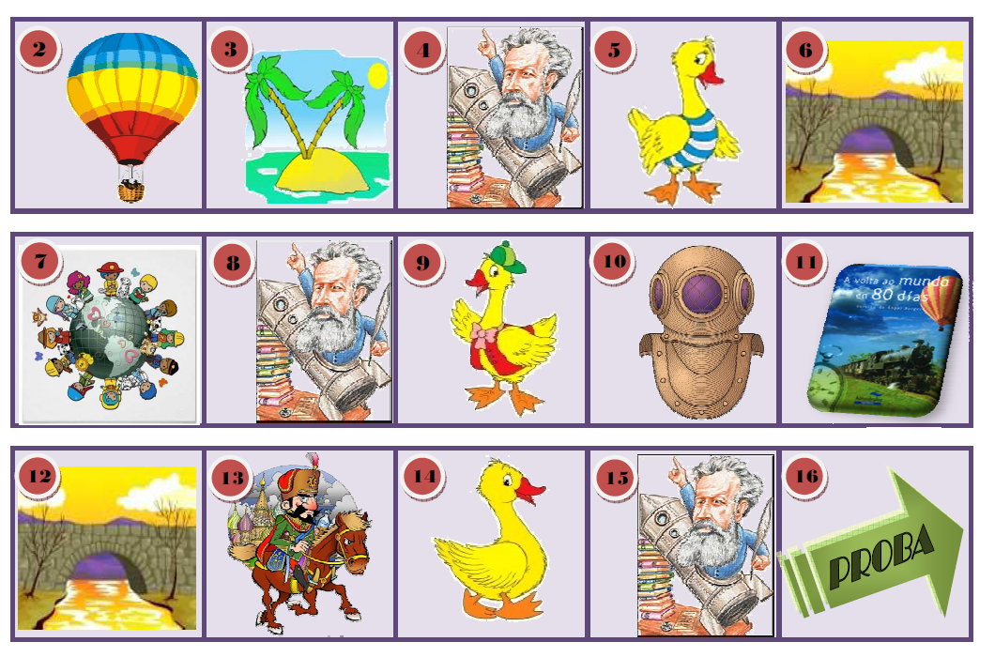
Xogo
da
Oca

Slide 49
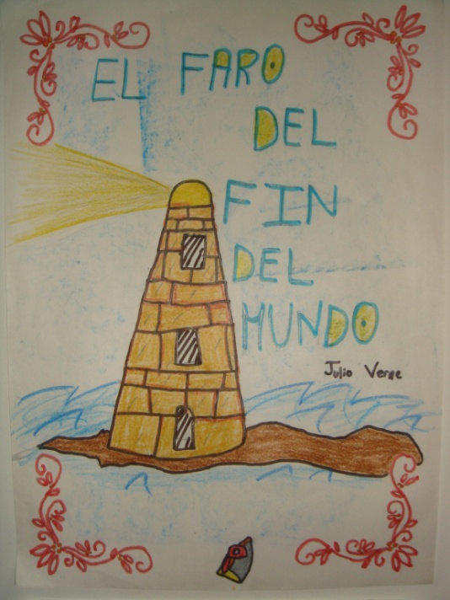
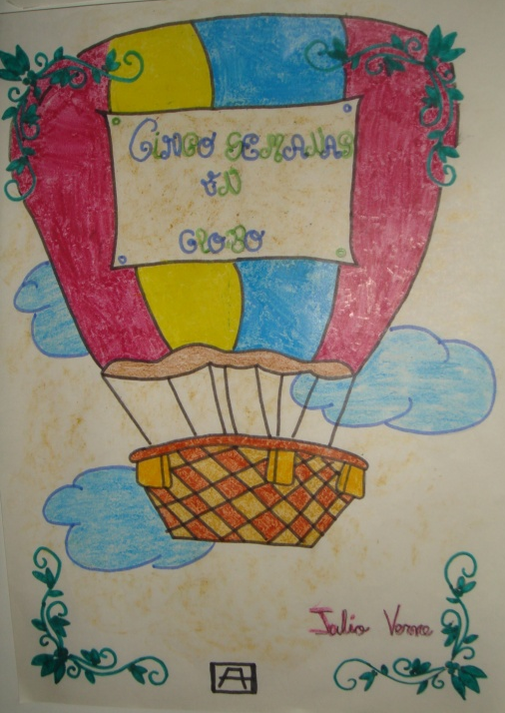
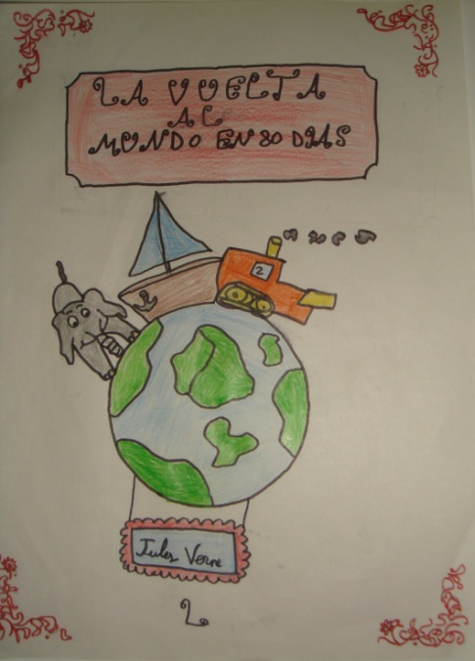
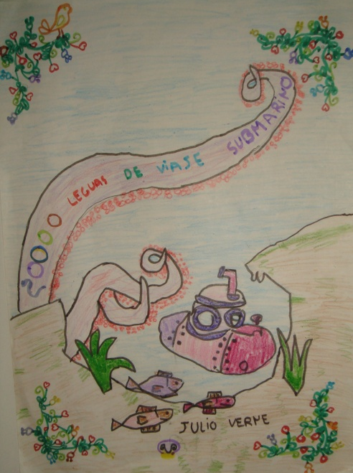
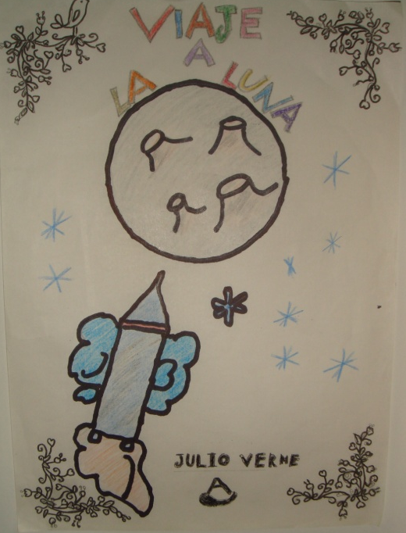
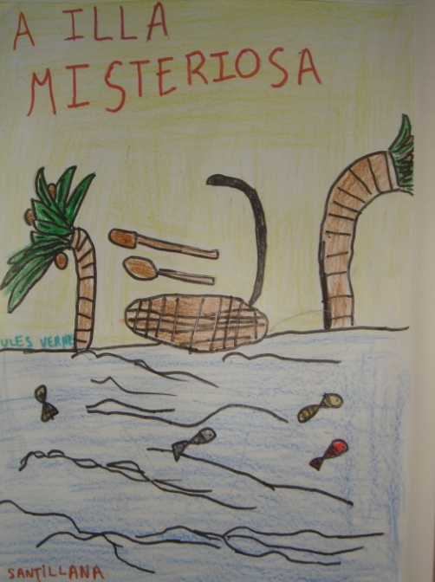
Portadas

Slide 50
Encruci-
llado

Slide 51
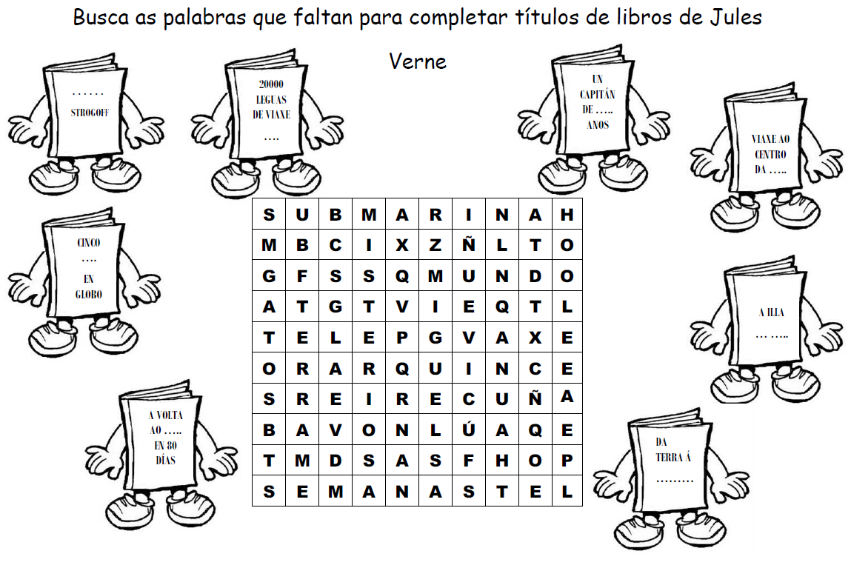
Sopa
de
letras

Slide 52
Karaoke

Slide 53
Karaoke

Slide 54
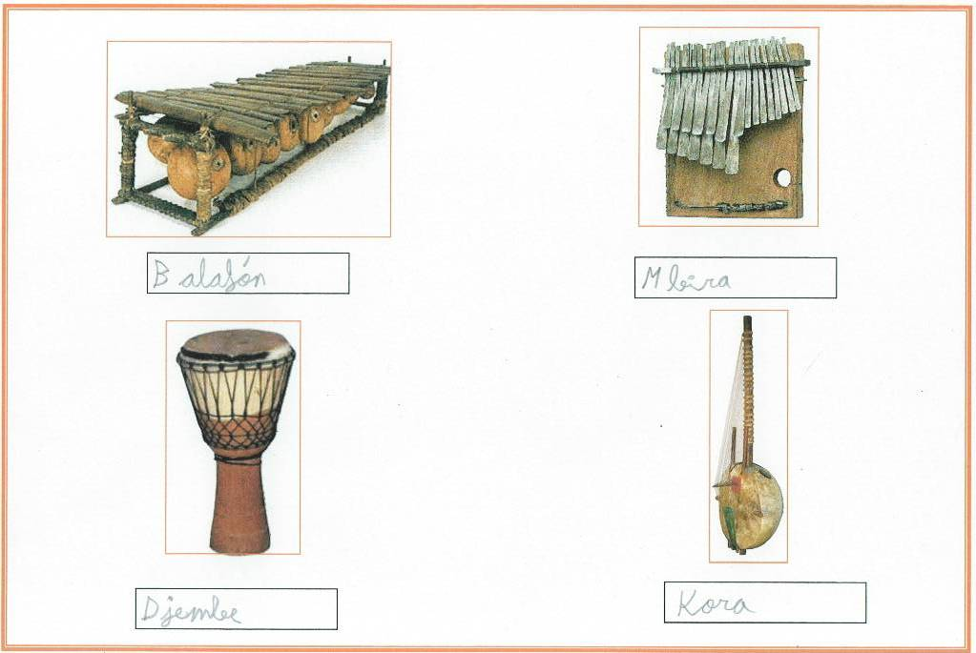
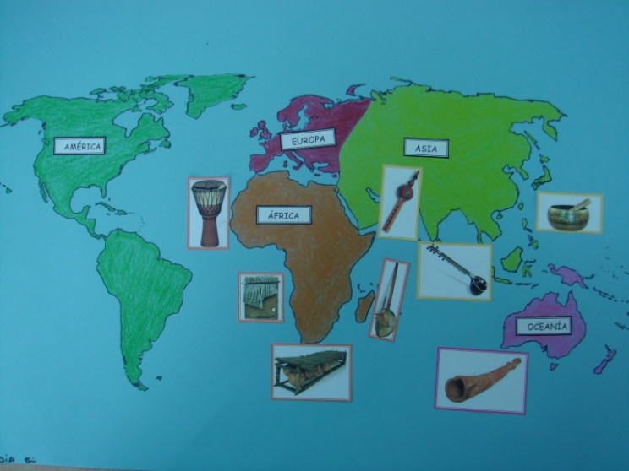
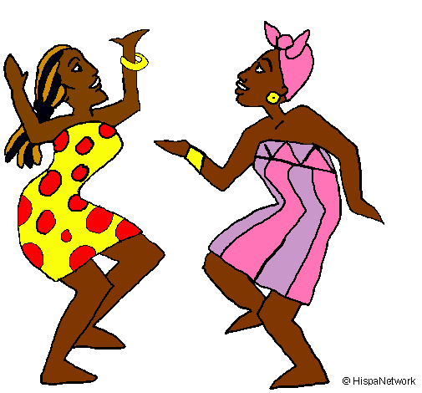
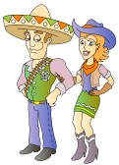
Instrumentos e danzas
Música

Slide 55
REPERCUSIÓNS
Rema-
tando…
Contribuimos a fomentar a lectura desde varios ámbitos diferentes :
- lectura de imaxes
- acercamento do cómic e a súa linguaxe ao alumnado
- traballo con diferentes tipos de texto: biografías, texto informativo, prescriptivo (receita, instruccións), literario (conto, lenda, poesía),a noticia,
- planificación de entrevistas
- lectura de libros de fición relacionados co tema
Biblioteca = recurso fundamental e motor da práctica educativa.
O alumnado é protagonista da súa aprendizaxe.

Slide 56
REPERCUSIÓNS
Rema-
tando…
En concreto, e en sentido amplo, con estes dous proxectos conseguimos, ademais dun achegamento tanto ao cine como a Verne:
- apreciar a función de elementos como o son e a imaxe para transmitir información e despertar os sentimentos.
dar o primeiro paso na alfabetización audiovisual do noso alumnado. Temos que formalo para que desenvolva a súa capacidade para analizar e producir textos audiovisuais, e prepararlo para o consumo crítico dos produtos dos medios de masas como o cine, a televisión ou a publicidade.
Espertar o interese por descubrir novos coñecementos
Valorar o papel da Ciencia nos diferentes ámbitos da nosa vida e, polo tanto, o valor e a aplicación do coñecemento.

Slide 57
Lembrando
a
Verne …..

Slide 58
FIN
MOITAS GRAZAS POLA VOSA ATENCIÓN

